Slide 1


Evolution de la classification conventionnelle
Entreprises, CSE
Documentation CPPNI
Information, communication et sensibilisation

Slide 2

La documentation mise à disposition par la Branche

Slide 3



LA DOCUMENTATION VALIDEE PAR LA CPPNI
Pourquoi ce document d’information et de communication à destination du CSE
Quels sont les documents utiles pour la mise en œuvre de la nouvelle classification
Il accompagne les entreprises, les CSE et les salariés dans la mise en place de la nouvelle classification conventionnelle
Une partie du guide s’adresse à toutes les entreprises qui doivent mettre en œuvre cette nouvelle classification et pour l’appliquer en sécurité.
Il est destiné aux réunions d’information ou de consultation obligatoire dans le cadre des CSE
Il est destiné aux entreprises de moins de 11 salariés ou sans CSE
L’accord de Branche
Le guide méthodologique
Les supports à destination des information-consultations des CSE et des salariés de la Branche (à extraire de cette documentation)
La boite à Outil (notification, convocation CSE et Ordre Du Jour)
Les supports à destination des salariés

Slide 4



LA DOCUMENTATION
Accessible sur le site de la branche
www.branche-dmt.fr
La documentation d’accompagnement à la mise en œuvre

Slide 5
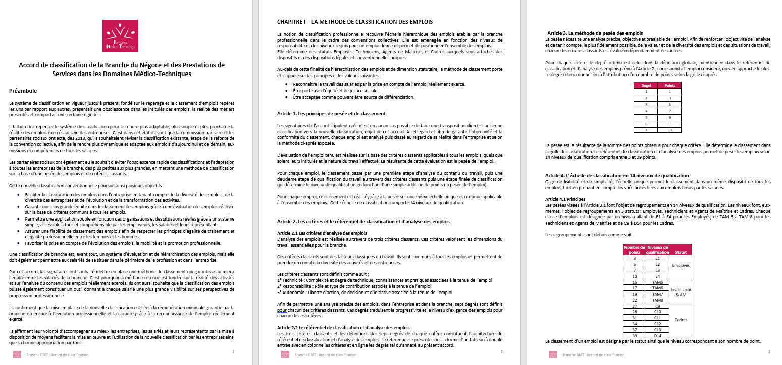
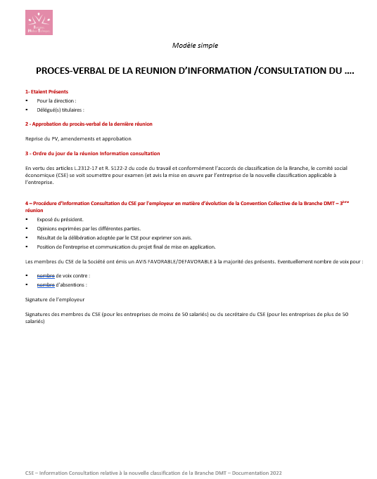
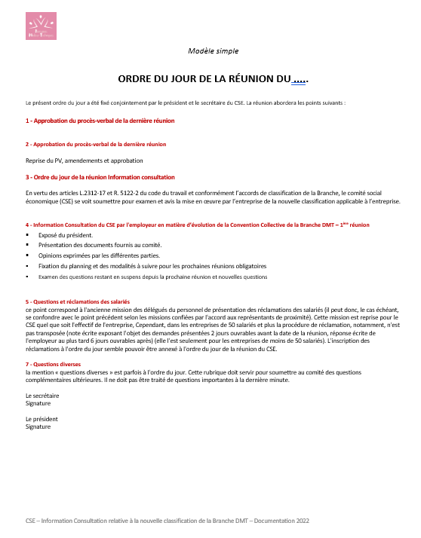
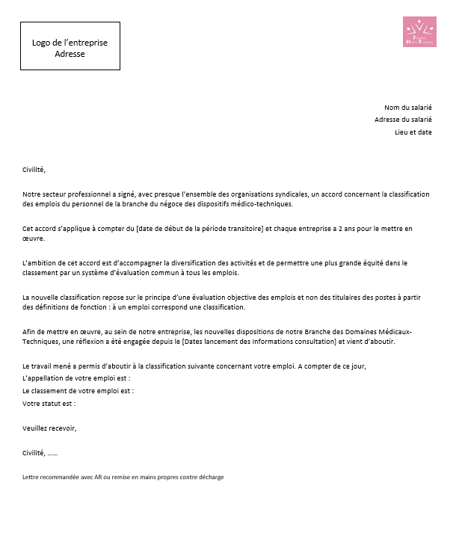
LA DOCUMENTATION ET L’ACTUALITE Accessible sur le site de la branche
www.branche-dmt.fr
La documentation d’accompagnement juridico-technique
Boite à outils
L’accord

Slide 6
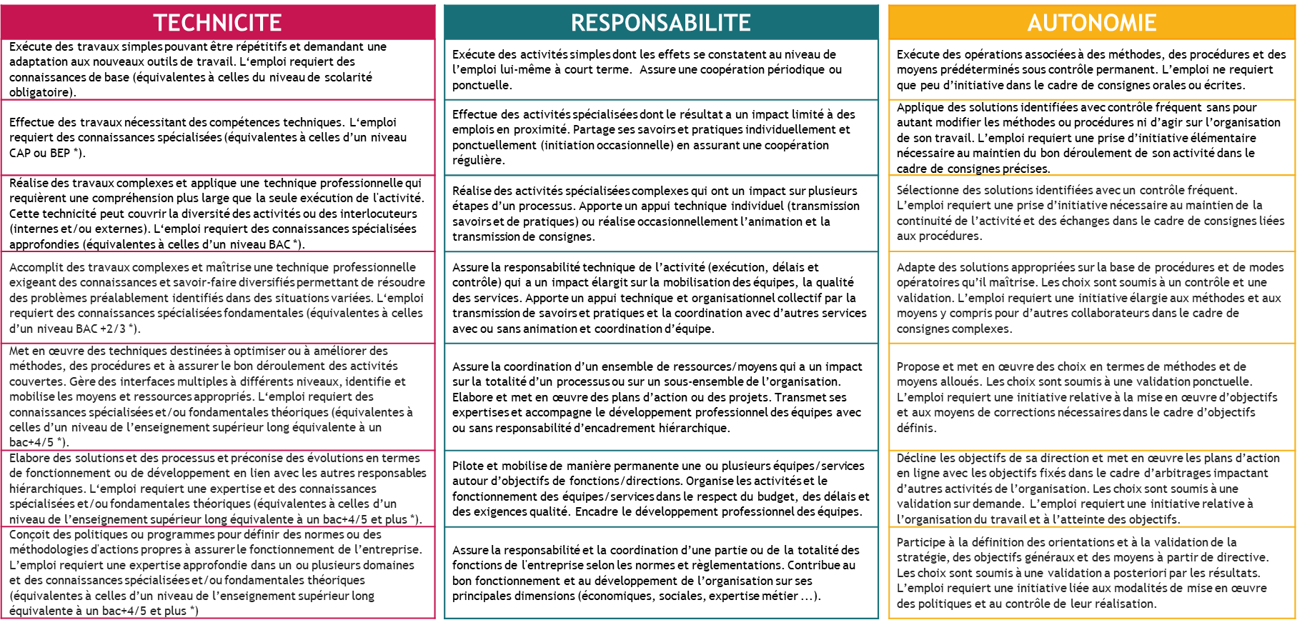
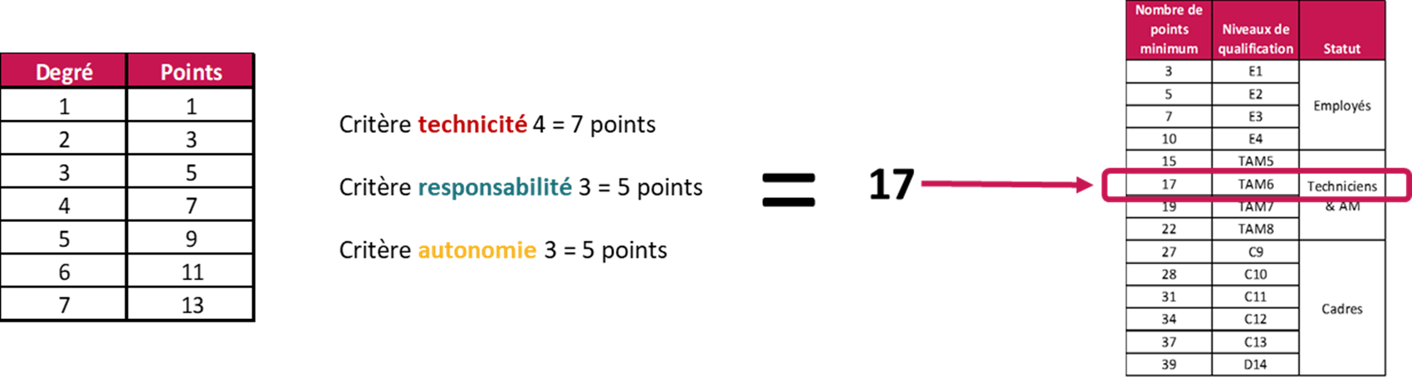
LA NOUVELLE CLASSIFICATION
En synthèse
La classification résulte d’un ensemble de critères qui, combinés entre eux, permettent de définir le niveau de positionnement de l’emploi dans l’entreprise. ➔ Le classement
La méthode de classification comprend 7 hiérarchisés en fonction de degrés croissants d’exigence liés à 3 critères transversaux :
Technicité qui permet de mesurer la complexité, le degré de technique, les connaissances et les pratiques associés à la tenue de l’emploi
Responsabilité qui mesure le rôle et le type de contribution associés à la tenue de l’emploi
Autonomie qui correspond à la liberté d’action, de décision et d’initiative associée à la tenue de l’emploi
En fonction des spécificités et des exigences attachées à l’emploi considéré, l’entreprise doit déterminer pour chaque critère classant un degré de 1 à 7. Chaque emploi est classé en fonction de la somme qui est obtenue pour chaque critère.
17

Slide 7


LA CLASSIFICATION CONVENTIONNELLE
Chaque emploi doit être évalué
Avis aux évaluateurs!
1) Ni le passé ni l’avenir. L’emploi tel qu’il est aujourd’hui
2) Le contenu permanent et régulier du travail
3) Evaluation de l’emploi, indépendamment du titulaire
4) Prise en compte de l’environnement et du contexte
5) Recherche de consensus et vision partagée
6) Un jugement basé sur des éléments factuels
Le principe du nouveau système est bien d’évaluer les emplois tenus selon le processus en 3 étapes.
Respecter les règles de la nouvelle classification et suivre la méthode recommandée par la CPPNI élude les risques de mauvais déploiement et de contentieux potentiel induit.
Pour chacun des critères classants indépendamment des autres, le degré retenu est celui dont la définition dans le référentiel de classification correspond le plus à l’emploi considéré.
Pas de table de passage entre le système actuel et le futur système
Aucune correspondance directe ou transposition automatique ne peut être établie entre l’ancienne classification et le nouveau dispositif en vigueur
Le classement des emplois dans les anciens systèmes ne doit pas guider les orienter les choix de classement
En aucun cas le salaire de la nouvelle grille de salaire ne sert de moyen de raccordement à la classification

Slide 8
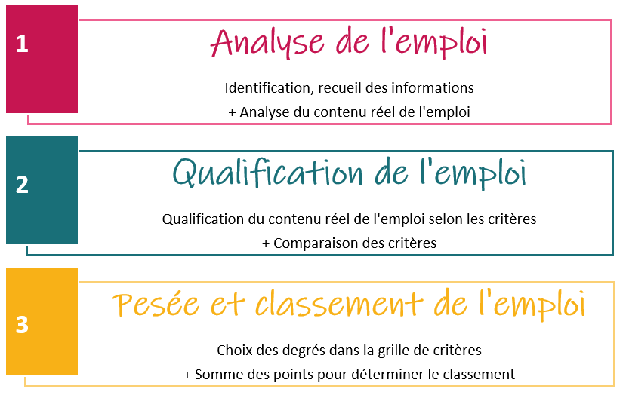

LA CLASSIFICATION CONVENTIONNELLE
Le processus de classification – 3 étapes
Rappel La classification des emplois est un processus systématique d’analyse du travail, qui vise à hiérarchiser de manière relative les emplois les uns par rapport aux autres. C'est un jugement sur l'importance des emplois reposant sur une méthodologie commune éprouvée qui doit faire l’objet d’un consensus au sein de l’organisation.
Statut et niveau de l’emploi

Slide 9
LA CLASSIFICATION CONVENTIONNELLE
Analyse de l’emploi – Recommandation de formalisation
ANALYSE DE L’EMPLOI ET DESCRIPTION D’EMPLOI
Afin de disposer d’une base claire, objective et partagée des éléments de la pesée et du positionnement des emplois dans la nouvelle classification, les partenaires sociaux encouragent les employeurs à formaliser par écrit le contenu des emplois de l’entreprise ou à mettre à jour leurs descriptions des emplois.
Plus globalement, un tel exercice est favorable à l’entreprise et à ses salariés, dans le sens où il pousse à réfléchir à l’organisation des emplois, les activités, les compétences d’aujourd’hui et de demain, à les optimiser, à mieux les connaître et les maîtriser.
C’est aussi l’occasion de faire le point sur le « cœur » du contrat de travail c’est-à-dire l’ensemble des activités que l’employeur s’engage à fournir au salarié et que celui-ci s’engage à exercer en contrepartie d’un salaire dans le cadre du contrat de travail.
Par ailleurs, la description de l’emploi est aussi un des éléments d’arbitrage utile lors de contentieux éventuels sur le classement d’un emploi et le minimum de salaire applicable.

Slide 10
LA CLASSIFICATION CONVENTIONNELLE
Analyse de l’emploi – Recommandation de formalisation
POURQUOI S’INFORMER SUR LA SITUATION DE TRAVAIL?
Il est recommandé de mettre à jour ses emplois et analyser le contenu réel de l’emploi afin de réaliser la pesée.
La nouvelle grille de classification doit permettre de classer les emplois de la structure en s’appuyant notamment sur les descriptifs d’emplois actualisés, correspondant à la réalité du terrain et basés sur les aspects permanents de l’emploi tels qu’ils sont mis en œuvre aujourd’hui.
ANALYSE DE L’EMPLOI
Dans un premier temps on procède à l'analyse de l’emploi étudié en se documentant, se questionnant sur le contenu du travail. Avec, par exemple, une description du contenu du travail à jour et un échange avec l’équipe ou les titulaires de l’emploi. Les réponses du titulaire seront notées dans un premier temps et synthétisées sur la fiche emploi, dans un deuxième temps.
Rubriques principales
Intitulé de l’emploi | Mission générale de l’emploi
Activités principales | Compétences nécessaires
Niveau exigé (expérience et/ou diplôme)
Rubriques additionnelles
Liens hiérarchiques | Relations fonctionnelles et extérieures

Slide 11
LA CLASSIFICATION CONVENTIONNELLE
Le référentiel de classification et d’analyse des emplois
3 critères transversaux
7 degrés croissants d’exigence
* ou acquises par l’expérience. La référence au niveau de de diplôme est indicative d’un niveau de connaissance et sa mise en œuvre.

Slide 12
LA CLASSIFICATION CONVENTIONNELLE
La grille de classification des niveaux et des statuts
1 échelle unique
3 statuts
14 niveaux
Attention!
Le terme technicien, qui dans la branche est largement utilisé comme intitulé d’emploi, peut porter à confusion avec le statut. Un intitulé d’emploi de technicien peut exister indifféremment en fonction de son contenu réel du travail sous le statut Employés et sous le statut Techniciens et Agents de maîtrise.
Il n’y a pas de grille de correspondance directe entre la nouvelle et l’ancienne classification

Slide 13

LA CLASSIFICATION CONVENTIONNELLE
La mécanique de pesée - 3 critères fondamentaux
Statut et niveau de l’emploi
Degré 3
5 points
Total : 5 points
Degré 3
5 points
Total : 5+7+5= 17 points
RESPONSABILITE
TECHNICITE
AUTONOMIE
Degré 4
7 points
Total : 5+7 = 12 points
17 points soit : Techniciens & Agent de maîtrise / TAM6

Slide 14
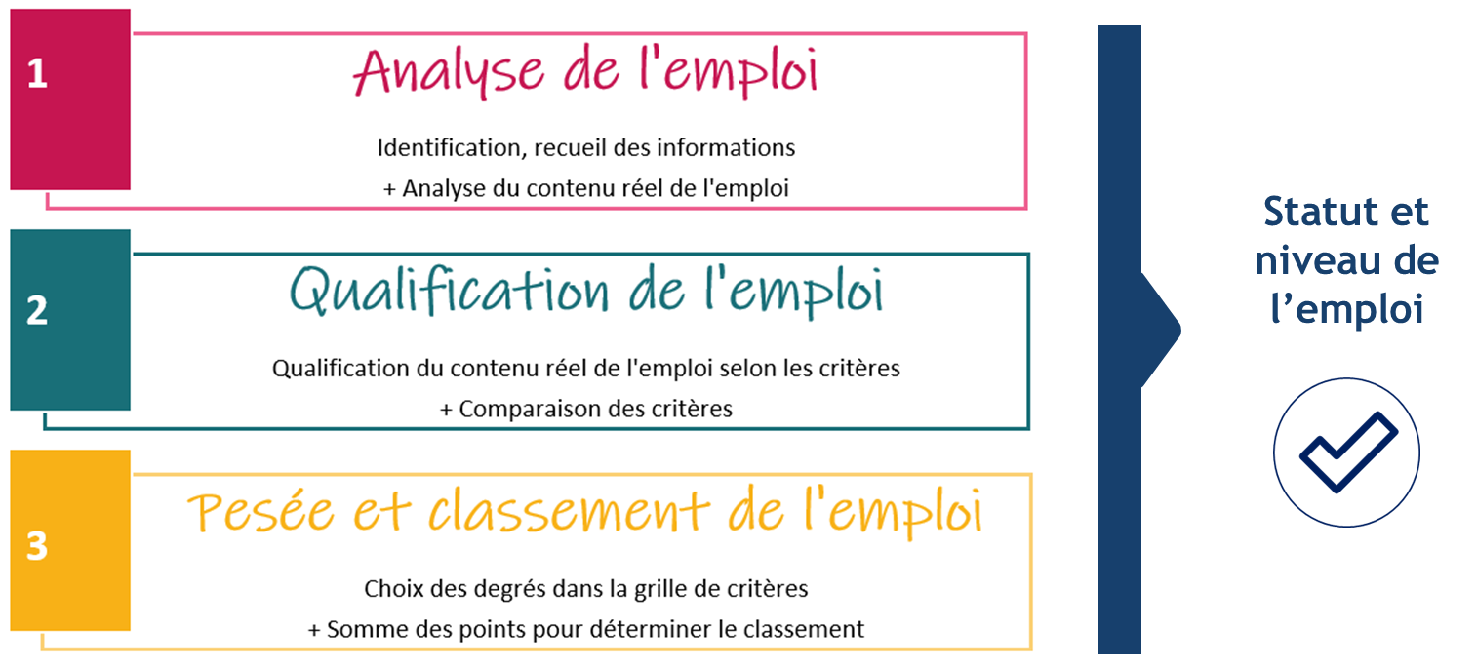
PROCESSUS D’UNE PESEE D’EMPLOI
Une pesée de l’emploi, c’est quoi ?
C’est la résultante du processus d’évaluation. C'est un jugement sur l'importance des rôles reposant sur une méthodologie éprouvée de critères classants et qui doit faire l’objet d’un consensus au sein de l’organisation.
Pour chaque emploi, on détermine quel est le degré le plus adéquat sur l'échelle de chaque critère en utilisant les rédactionnels.
La pesée est le résultat de la somme des points obtenus pour chaque critère.
Elle détermine le classement dans la grille de classification.
RECOMMANDATION DE PROCÉDURE DE MISE EN ŒUVRE
Dans un premier temps, on procède à l'analyse de l’emploi étudié en se documentant, se questionnant sur le contenu du travail.
Avec, par exemple, une description d’emploi à jour et un échange avec l’équipe ou les titulaires de l’emploi.
Pourquoi s’informer de la situation de travail et mettre à jour ses emplois pour analyser le contenu réel de l’emploi ?
La nouvelle grille de classification doit permettre de classer les emplois de la structure et non les personnes en s’appuyant notamment sur les descriptifs d’emplois actualisés, correspondant à la réalité du terrain et basés sur les aspects permanents de l’emploi et non sur les situations exceptionnelles.

Slide 15
PROCESSUS D’UNE PESEE D’EMPLOI
Qualification : Se poser les bonnes questions
Les situations rencontrées dans l’emploi sont-elles simples ou complexes ?
Quelle est l’étendue des activités ?
Les connaissances requises sont-elles plutôt techniques ou conceptuelles ? S’agit-il d’un rôle d’expert ? En quoi ?
Quel profil iriez-vous chercher en cas de recrutement externe ? Quelle expérience requise ?
Si vous intégriez un nouveau titulaire sur ce poste, au bout de combien de temps serait-il opérationnel ?
TECHNICITE
Quelle est la nature de la responsabilité confiée ? Quel est le degré d’exigence ?
Quelles sont les conséquences en cas de non-exécution des tâches ?
Quelle est la contribution économique, opérationnelle ou fonctionnelle du rôle et sur quel périmètre ?
Où se trouve le rôle dans l'organigramme ? A qui le rôle doit il rendre des comptes ?
Quel est l'horizon de temps de l’emploi ? : la journée, la semaine, le mois, l'année, pluriannuel ?
RESPONSABILITE
Quelle est la nature des instructions
Quel est le degré de liberté de mise en œuvre ou l’adaptation des procédures ou des moyens associés ?
Quelles sont les modalités de surveillance/contrôle de l’activité ?
AUTONOMIE

Slide 16

PROCESSUS D’UNE PESEE D’EMPLOI
Effectuer une pesée
On valorise prioritairement les activités significatives et durablement exigées dans l’emploi.
Il est conseillé de se concentrer en priorité sur les missions significatives, à savoir le « cœur » des missions de l’emploi, celles qui le caractérisent fondamentalement et qui font la différence avec les autres emplois.
L’affectation à un degré dans un critère n’est pas une science exacte. Il faut s’approprier le système puis l’appliquer de manière la plus objective possible et homogène entre les différents emplois que l’on pèse.
Pour effectuer une pesée d’emploi, il faut valoriser l’ensemble des 3 critères : technicité / responsabilité / autonomie
EXEMPLE

Slide 17


PROCESSUS D’UNE PESEE D’EMPLOI
Validation finale de la grille de classification
Une fois toutes les pesées réalisées et avant de déployer la nouvelle classification, il convient de s’assurer de la cohérence d’ensemble du système et de la grille de classification.
Il s’agit de s’assurer que les écarts (ou les plages) entre les emplois sont cohérents pour l’employeur et représentent bien la valeur relative de chaque emploi. Cela vaut à l’intérieur d’une filière de métiers (en vertical ) et entre les filières de métiers (en horizontal ). On parle de lissage intra-filière ou inter-filière.
Lissage horizontal
C14
C13
C12
C11
C10
C9
TAM8
TAM7
TAM6
TAM5
E4
E3
E2
E1
 | Responsable commercial(e) |  | Technicien(ne) à domicile |  | Agent Hygiène & Désinfection |  | Comptable |  | Assistant(e) facturation |  | Infirmier(e)
Lissage vertical

Slide 18

Rôle de la branche, de l’employeur et des institutions représentatives du personnel
Information, consultation du CSE, information du personnel en l’absence de CSE

Slide 19

RÔLE DE LA BRANCHE
Rôle en matière de convention collective
Une branche professionnelle regroupe les entreprises d’un même secteur d’activité et relevant d’un accord ou d’une convention collective. Le champ d’application et le contenu des accords ou des conventions sont conclus par les organisations syndicales d’employeurs et les organisations syndicales de salariés représentatives. Le rôle de la branche est de définir, par la négociation, les garanties applicables aux salariés employés par les entreprises relevant de son champ d’application, notamment en matière de salaires minimas ou de classifications.
RÔLE D’INTERPRETATION
La Commission Paritaire Permanente de Négociation et d'Interprétation (CPPNI) de la branche est chargée de l’interprétation des dispositions conventionnelles relatives à la classification.
SUIVI DU DÉPLOIEMENT DE LA NOUVELLE CLASSIFICATION
La CPPNI assure le suivi de la mise en œuvre de la classification dans le cadre de la commission d’observation de la négociation collective. Afin d’en assurer le suivi et le bon déploiement, un bilan à 12 mois et à 24 mois seront réalisés.
DIFFUSION LA PLUS LARGE POSSIBLE AUPRÈS DES ENTREPRISES ET DES SALARIÉS
La CPPNI a produit et rend accessible à tous l’ensemble des documents sur le site de la Branche.
www.branche-dmt.fr

Slide 20
RÔLE DE L’EMPLOYEUR
Les articles 5.2 et 5.3 de l’accord de classification
A LA MISE EN PLACE DE LA NOUVELLE CLASSIFICATION
Après analyse de l’emploi, l’employeur détermine le classement de l’emploi considéré selon la méthode de classement des emplois. L’employeur notifie par écrit, à chaque salarié, le classement de son emploi.
Dans un délai d’un mois à partir de cette notification, le salarié peut adresser à son employeur une demande d’explications concernant le classement retenu.
En réponse, dans le délai d’un mois suivant cette demande, l’employeur indique par une réponse formelle au salarié, par tout moyen, le degré retenu pour chaque critère classant du référentiel. Cette réponse peut avoir lieu à l’occasion d’un entretien entre le salarié et l’employeur ou son représentant.
Les partenaires sociaux rappellent que la mise en place effective de la nouvelle classification est obligatoire et qu’elle relève de la seule responsabilité de l’employeur ou de son représentant.
Néanmoins, il est préconisé par la branche que la méthode soit instaurée dans une logique d’échange et de dialogue sur le contenu de l’emploi tant au niveau des relations individuelles que collectives du travail.
www.branche-dmt.fr

Slide 21
RÔLE DE L’EMPLOYEUR
Les articles 5.2 et 5.3 de l’accord de classification
A L’EMBAUCHE
le salarié peut adresser à son employeur une demande d’explications concernant le classement de son emploi. En réponse, dans le délai d’un mois suivant cette demande, l’employeur indique au salarié, par tout moyen, le niveau retenu pour chaque critère classant du référentiel d’analyse. Cette réponse peut avoir lieu à l’occasion d’un entretien entre le salarié et l’employeur ou son représentant.
CHANGEMENT DE CLASSEMENT
Lorsque le contenu de l’emploi et des fonctions exercées par le salarié s’élargit de manière significative et durable, à la demande de l’employeur ou avec son accord exprès, l’employeur se doit de vérifier si la pesée de l’emploi s’en trouve affectée, et, le cas échéant, il relève le classement attribué à celle-ci. Dans ce cas, le salarié peut adresser une demande d’explication et l’employeur est tenu d’y répondre selon les mêmes modalités que prévues en cas d’embauche.
RAPPEL
La branche rappelle que toute modification d’un élément essentiel du contrat de travail (par opposition à « changement des conditions de travail »), décidée par l’employeur, est soumise à l’accord préalable du salarié. L’accord du salarié est exprès, sauf lorsque la loi prévoit qu’il est exprimé tacitement. Toute modification de l’emploi décidée par l’employeur, lorsqu’elle entraîne une modification de classement, constitue nécessairement la modification d’un élément essentiel du contrat de travail.
www.branche-dmt.fr

Slide 22
RÔLE DES INSTITUTIONS REPRÉSENTATIVES (CSE)
L’article 5.3 de l’accord de classification
INFORMATION ET CONSULTATION OBLIGATOIRE DANS LES ENTREPRISES DE 50 ET PLUS
Dans les entreprises de 50 salariés et plus, en prévision de l’entrée en vigueur de la classification résultant du présent accord, le comité social et économique, s’il existe, est informé et consulté sur les modalités envisagées pour la mise en œuvre de cette classification dans l’entreprise.
En plus de cette obligation, les partenaires sociaux ont souhaité renforcer le dialogue social en instaurant autant de réunions que nécessaire et a minima 3 réunions d’information pendant la période de transition.
REPONSES AUX RECLAMATIONS ET INFORMATION OBLIGATOIRE DANS LES ENTREPRISES DE 11 ET PLUS
Dans les entreprises d’au moins 11 salariés, la délégation du personnel au comité social et économique, s’il existe, présente, dans le cadre de la mission définie au premier alinéa de l’article L. 2312-5 du Code du travail, à l’employeur les réclamations individuelles ou collectives relatives à la mise en œuvre, dans l’entreprise, de la classification résultant du présent accord.
En plus de cette obligation, les partenaires sociaux ont souhaité renforcer le dialogue social en instaurant autant de réunions que nécessaire et a minima 3 réunions d’information pendant la période de transition.
www.branche-dmt.fr

Slide 23
EN L’ABSENCE D’INSTITUTION REPRÉSENTATIVE (sans CSE)
L’article 5.3 de l’accord de classification
CSE DANS LES ENTREPRISES DE MOINS 11 SALARIÉS
Selon l’article L2311-2, la mise en place d'un CSE n'est pas possible dans les entreprises de moins de 11 salariés.
Sa mise en place devient obligatoire si l'effectif d'au moins 11 salariés est atteint pendant 12 mois consécutifs.
Les engagements de la Branche
En l’absence d’institutions représentatives du personnel dans l’entreprise,
l’employeur porte à la connaissance des salariés, par tout moyen, les supports d’information rédigés paritairement;
En plus de cette obligation, les partenaires sociaux ont souhaité renforcer le dialogue social en préconisant l’organisation d’une réunion d’information collective avec les salariés au sein de l’entreprise.
www.branche-dmt.fr

Slide 24
RÔLE DES INSTITUTIONS REPRÉSENTATIVES
Rappel : Ordre du jour lors des réunions du CSE
Faire l’ordre du jour
Les obligations liées à l'ordre du jour du CSE
L’’obligation d’établir un ordre du jour pour chaque réunion CSE dans les entreprises de 50 salariés et + vaut. Il doit être fixé conjointement par le président et le secrétaire du CSE.
Dans les entreprises de – de 50 salariés, les membres de la délégation du personnel au CSE remettent à l‘employeur une note contenant leurs questions pour la prochaine réunion du CSE. La question des classifications est rendue obligatoire par la loi. Elle est inscrite de plein droit à l’ordre du jour par le président ou le secrétaire.
L’employeur ou les membres du CSE peuvent refuser de discuter toute question ne figurant pas à l’ordre du jour.
Les principes de l’ordre du jour :
Orienter les débats
Être issu de la collaboration du président et du secrétaire
Permettre aux membres élus de préparer au mieux la réunion du CSE et de réunir les informations nécessaires
Être rédigé précisément afin que les sujets à débattre et/ou à voter soit clairement identifiés
Faire figurer les consultations obligatoires de plein droit
Soigner l’ODJ car l’employeur comme les membres du CSE peuvent refuser d’aborder une question qui n’y figure pas
CSE en entreprise de - de 50 salariés :
Habituellement pas d’ordre du jour à proprement parler
Délégation des représentants du personnel au CSE convoquée par l’employeur à une date donnée et elle doit communiquer leurs questions dans un document
CSE en entreprises 50 salariés et +
Ordre du jour du CSE est obligatoire et est rédigé conjointement par le Président et le secrétaire du CSE L’ordre dans lequel les questions sont listées correspond à l’ordre dans lequel elles seront abordées au cours de la réunion et doit donc également être établi d’un commun accord.

Slide 25
RÔLE DES INSTITUTIONS REPRÉSENTATIVES
Rappel : Remise d’avis dans les entreprises de 50 salariés et plus avec CSE
La remise d’avis du CSE
tr
Les délais de remise d’avis du Comité Social et Economique sont strictement encadrés. En ce qui concerne les délais du processus d’information et de consultation, deux hypothèses sont envisageables selon les CSE :
Soit, ils sont fixés dans le cadre d’un accord CSE de droit commun dans le respect des dispositions d’ordre public et, dans ce cas, tout dépend du contenu de l’accord.
Soit, en cas d’absence d’accord (et hors processus d’informations / consultations spécifiques pour lesquels des délais particuliers peuvent être prévus, comme en cas de PSE par exemple), ce sont des durées réglementaires qui s’appliquent.
Elles sont précisées par les articles R.2312-5 et R.2312-6 du code du travail : Les représentants du personnel ont un mois pour rendre leur avis. Ce délai passe à 2 mois en cas de recours à un expert. Il peut être prolongé jusqu’à 3 mois en cas de consultation au niveau du CSE central et du CSE d’établissement.
Passé ces termes, le CSE est considéré comme avoir été consulté et avoir rendu un avis négatif (article L. 2312-16 du code du travail). A noter : les délais courent à compter de la transmission des documents ou de leurs mises à disposition par l’employeur.

Slide 26

Préparer le déploiement de la nouvelle classification

Slide 27

PROCESSUS DE DEPLOIEMENT
Préparation de la mise en œuvre
Evolution de la politique de RH à intégrer (Salaire, évaluation professionnelles, parcours,..)
Lancement projet (équipe, rôle, …)
Etats des lieux
Cartographie, description, bdd effectif et salaire, outillage (guide, référentiel, pesée,..)
Pré-Pesée des emplois (approche collective avec opérationnels)
Lissage vertical et horizontal
Pré-positionnement des emplois dans la cartographie
Mesure d’impact en matière de statut, de salaire, nouvelle pratique de rémunération et de coûts éventuellement induits
Mesure d’impact RH et SIRH
Détermination hypothèses et des scénarii
Détermination des modalités et du planning de mise en œuvre
Arbitrage et validation en CDG
Actualisation outillage GEPP possible voire nécessaire (Cartographie, description, ...)
Lancement Information, Consultation ou négociation éventuelle
Formation et appropriation de la méthode nécessaire
Préparation
processus opérationnel RH et SIRH
27

Slide 28
PROCESSUS DE DEPLOIEMENT
Mise en œuvre dans les entreprises
3 réunions obligatoires pour les CSE
Information renforcée pour les - de 50 salariés
Information et consultation renforcées pour les + de 50 salariés
Faire des exercices
Partager les résultats
Echanger sur les classements des emplois pris individuellement et collectivement
R1
R2
R3
Préparer la réunion
Informer
Echanger sur la méthodologie les outils et les obligations
Question et réponse
Avis (si consultation)
Plannings
Lancement validation paie et informations individuelles
Incitation à la mise en œuvre d’1 réunion dans les entreprises de moins de 11 salariés

Slide 29



RÔLE DES INSTITUTIONS REPRÉSENTATIVES
Réunions dans les entreprises avec CSE
3 réunions obligatoires
La première réunion est une réunion préparatoire et de partage. Lors de la première réunion sont précisés :
le lieu et le calendrier des réunions
les informations remises et leur accès
le partage sur la méthode et le processus de branche et leur déploiement
Le cours des réunions
La deuxième réunion est une réunion de travail et d’échange:
Partage et questions techniques
Exercice de pesée
Présentation des pesées et positionnement des emplois par l’employeur
Echange sur les choix et les ajustements techniques éventuels possibles
Analyse des points de partage ou de points divergents
Proposition pour suite
…
La troisième réunion (dernière obligatoire) est une réunion conclusive. Elle vise :
Assurer la continuité avec la dernière réunion
Répondre aux questions tant individuelles que collectives dans les CSE de - de 50 salariés
Reprendre les positions et évaluer les convergences possibles
Recueillir l’avis du CSE (si consultation)
Acter le déploiement
L'engagement d’information et de consultation doit être sérieux et loyal (article L2262-4 du code du travail). Les réunions se déroulent entre l'employeur (ou son représentant) et la délégation du personnel.

Slide 30

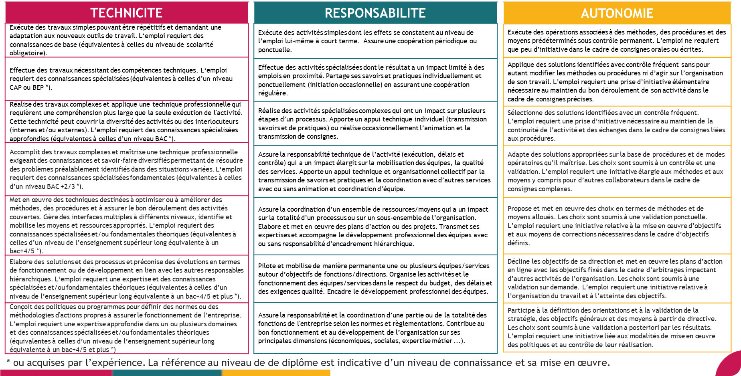
CONSIGNE / MISE EN SITUATION
Faire l’exercice
FAIRE UNE PESÉE ET IDENTIFIER LES DEGRÉS DIFFÉRENCIANTS POUR CHACUN DES EMPLOIS ET LE CLASSEMENT ASSOCIÉS
Faire l’exercice :
Sur la base du référentiel, des missions et activités des emplois
Valider et analyser les écarts significatifs entre les emplois
Comptable
Responsable comptabilité

Slide 31
CONSIGNE / MISE EN SITUATION
Faire l’exercice
JUSTIFICATION DU CHOIX DES DEGRÉS
Degré 4
Accomplit des travaux complexes et maîtrise une technique professionnelle exigeant des connaissances et savoir-faire diversifiés permettant de résoudre des problèmes préalablement identifiés dans des situations variées : Réaliser l’installation du patient à domicile pour les interventions relevant des activités « Respiratoire » (Oxygénothérapie, PPC, Ventilation) conformément aux procédures internes qualité, sécurité et hygiène (mise en place du matériel, condition de stockage, …) / Collaborer à la gestion du stock du matériel médico-technique , Assurer l’activité « Ventilation » selon les besoins
L‘emploi requiert des connaissances spécialisées fondamentales (équivalentes à celles d’un niveau BAC +2/3 ou acquises par l’expérience) : Niveau BAC Sciences Médico-sociale à Bac+2
Pourquoi pas le degré 3 ?
La diversité des interlocuteurs est trop importante pour être positionnée en degré 3
Pourquoi pas le degré 5 ?
Bien que complexes, les tâches ne sont pas extrêmement diversifiées et la gestion des problèmes incombe au niveau hiérarchique supérieur
Faire l’exercice :
A partir de l’exemple de pesée du Guide et pour l’un de vos emplois, objectiver vos choix de degré pour un critère donné
Texte en rouge : provenant des rédactionnels
Texte en bleu : provenant des fiches d’emploi

Slide 32
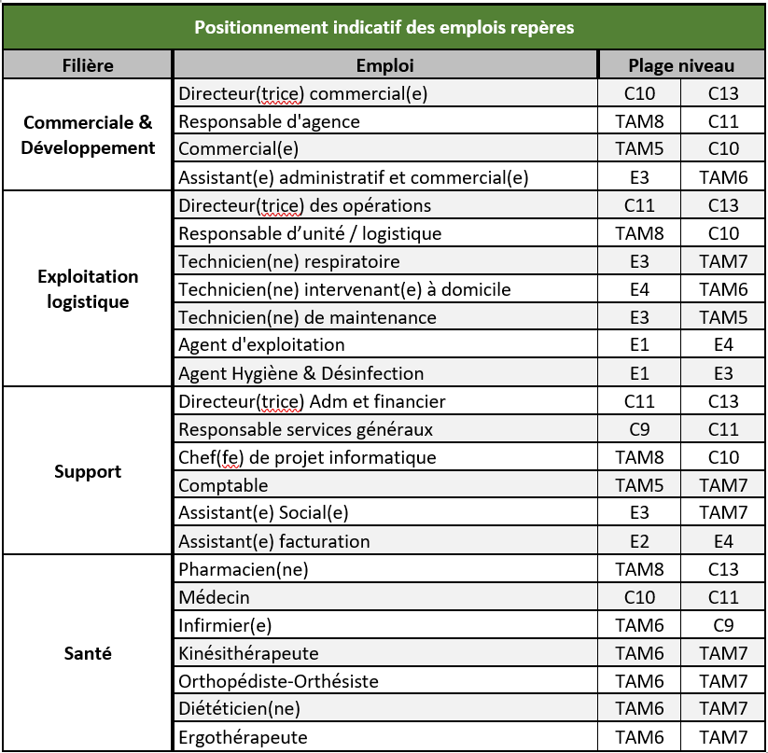

CONSIGNE / MISE EN SITUATION
Faire l’exercice
JUSTIFICATION DU CHOIX DES NIVEAUX
Faire l’exercice :
A partir de l’exemple de pesée du Guide :
Expliquer le positionnement des emplois
Comparer avec les positions indicatives de la Branche
Justifier les choix de niveaux.
TAM 4

Slide 33
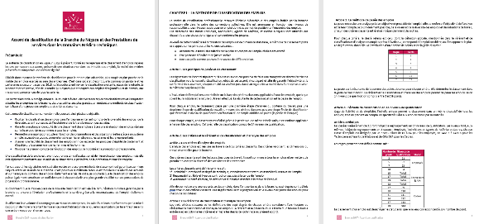
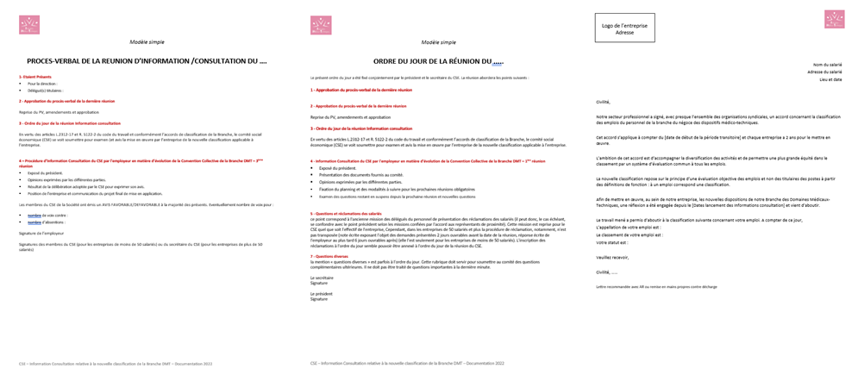
CONSIGNE / MISE EN SITUATION
Faire l’exercice / Entreprise de 11 salariés et plus avec CSE
PREPARATION DE L’ORDRE DU JOUR
R1 - Réunion préparatoire
le lieu et le calendrier des réunions
les informations que vous remettrez aux délégués syndicaux et aux salariés composant la délégation sur les matières prévues par la Branche
la date de remise des informations
……
R2 - Réunion partage, échanges et ajustement
R3 - Réunion conclusive avec réponses à questions et/ou remise d’avis
Faire l’exercice :
Outiller vos réunions d’information ou consultation
Préparer les ordres du jour, les moyens et le suivi du processus pour l’ensemble des réunions

Slide 34
CONSIGNE / MISE EN SITUATION
Faire l’exercice
Scénario préparation de l’information ou la consultation
Quels éléments méthodologiques vont être présentés?
Quels va être le déroulé et le planning proposé?
Faire l’exercice :
A partir de la documentation de la branche
Présenter synthétiquement les démarches mises en œuvre
Structurer le processus et les éléments
Planifier et préparer le déploiement
www.branche-dmt.fr

Slide 35
Délai de mise en oeuvre et calendrier

Slide 36
CALENDRIER ENTREPRISE
La date d’application est déterminée 24 mois après la publication de l’arrêté d’extension de l’accord au journal officiel.
Période transitoire de 24 mois avant application
Entrée en application de la nouvelle classification et de la grille de minima de salaire associée
Arrêté d’extension publié le 5 octobre 2023
Information collective
Information consultation CSE 1
Information consultation CSE 2
Information consultation CSE 3
Date d’application
5 octobre 2025
Information / notification individuelle
Information / notification individuelle possible jusqu’au
➔ 5 octobre 2025
2023
2024
2025
CSE
Salariés
2026
36

Slide 37
CALENDRIER BRANCHE DMT
La date d’application est déterminée 24 mois après la publication de l’arrêté d’extension de l’accord au journal officiel.
Période transitoire de 24 mois avant application
Entrée en application de la nouvelle classification et de la grille de minima de salaire associée
Arrêté d’extension publié le 5 octobre 2023
Bilan intermédiaire à 12 mois
Date d’application
5 octobre 2025
Bilan d’application à 24 mois
Ajustement et/ou fin de mise en œuvre
2023
2024
2025
CPPNI
2026
37

Slide 38
L’information et la communication aux salariés

Slide 39
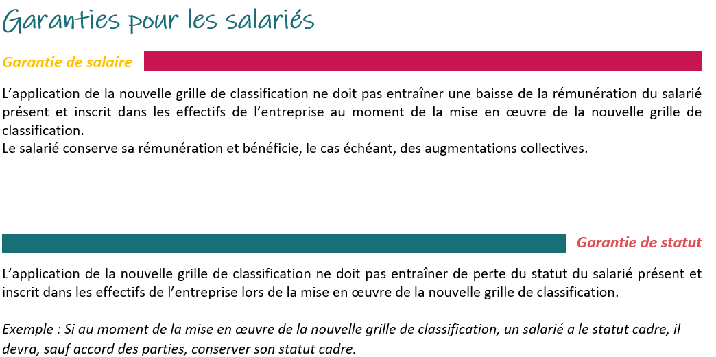
L’INFORMATION ET LA COMMUNICATION AUX SALARIÉS
Garanties pour les salariés
Dans le cas où, la nouvelle classification amènerait à un classement de l’emploi induisant des différences pour l’avenir, les partenaires sociaux de la branche DMT ont souhaité garantir un maintien de salaire et de statut :
Pas de baisse de rémunération, le titulaire conserve sa rémunération s’il est inscrit à l’effectif au moment du passage à la nouvelle classification.
Pas de perte de statut, le statut est maintenu tel qu’il était antérieurement si le collaborateur est inscrit à l’effectif au moment du passage à la nouvelle classification.

Slide 40
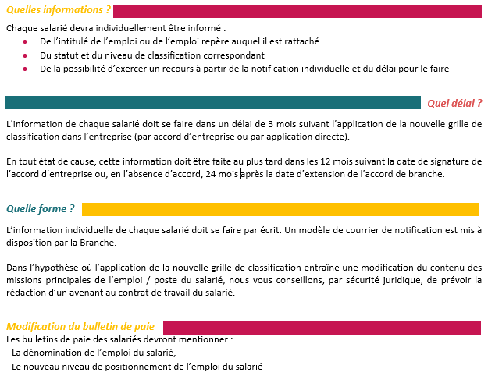
L’INFORMATION ET LA COMMUNICATION AUX SALARIÉS
Conséquences juridiques de la nouvelle classification
Chaque salarié est informé par écrit à propos du classement attribué à l'emploi qu'il exerce ainsi que le détail des points obtenus par critère.
Dans les entreprises de moins de 11 salariés, une réunion d’information collective avec les salariés est préconisée.
Quelles informations ?
Emploi tenu ou emploi repère auquel il est rattaché correspondant à l’exercice
Niveau et statut attribués
Possibilité d’exercer un recours à partir de la notification individuelle et du délai pour le faire
Quel délai ?
Délai de 3 mois suivant l’application de la nouvelle grille de classification dans l’entreprise (par accord d’entreprise ou par application directe)

Slide 41
L’INFORMATION ET LA COMMUNICATION AUX SALARIÉS
Obligation d’Information classique des salariés
Les conditions dans lesquelles les salariés doivent être informés du droit conventionnel applicable à l’entreprise sont en principe fixées par une convention de branche ou un accord professionnel. Mais à défaut d’un tel accord, l’employeur doit respecter les obligations suivantes :
Au moment de l’embauche, remettre au salarié une notice d’information relative aux conventions et accords applicables dans l’entreprise ou l’établissement. Son contenu relève de la responsabilité de l’employeur mais n’a pas d’effet contractuel. Elle ne constitue qu’un rappel des textes conventionnels applicables au salarié et n’a pas à comporter de résumé de leurs dispositions
Procurer un exemplaire de la convention ou de l’accord collectif au CSE et le cas échéant aux comités d’établissement, ainsi qu’aux représentant du personnel, aux délégués syndicaux ou aux salariés mandatés
Tenir un exemplaire à la disposition du personnel dans chaque établissement
Dans les entreprises dotées d’un intranet, y mettre à disposition des salariés un exemplaire à jour de toutes conventions ou accords collectifs par lequel l’employeur est lié
Mentionner l’intitulé de la convention collective de branche sur le bulletin de salaire (C. trav., art. R. 3243-1)
L’employeur doit fournir chaque année au CSE, aux délégués syndicaux ou, à défaut, aux représentants du personnel la liste des modifications apportées aux conventions ou accords collectifs applicables dans l’entreprise. A défaut de représentation, cette information est communiquée aux salariés.

